Slide 1
组件化内核开发实践
石磊 乾云启创
2024.9.13

Slide 2
纲要
1. 组件化内核的目标、意义和概念
2. 组件化内核的基本思路和通用的构建框架
3. 组件化内核的实践过程和示例

Slide 3
第一部分
组件化内核的
目标、意义与概念

Slide 4
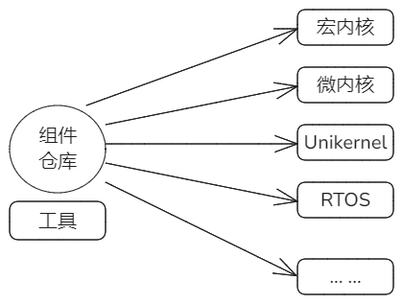
组件化内核的目标
研究和实践基于组件构造内核的方法，尝试构造应对不同场景的各种模式内核。
多仓方式管理组件
组件间单向依赖
建立lktool工具
帮助构建目标系统

Slide 5
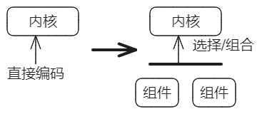
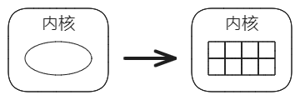
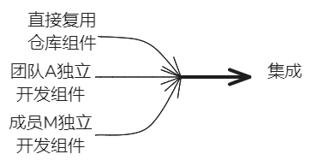
组件化内核的意义
组件化内核相对传统构建方式的优势：
1. 提高内核开发效率
组件是良好封装的功能单元，直接通过接口调用。
组件经过了良好测试和实际验证，相对成熟稳定。
在构建速度和质量两方面都能获得提升。
2. 降低内核维护难度
内部功能之间的耦合度低。
组件间隔离有利于缺陷的隔离。
方便快速的定位问题。
3. 开展基于组件的功能复用和开发协作
直接利用组件仓库中积累的组件。
团队内部/之间各自独立开发测试组件，后期集成。

Slide 6
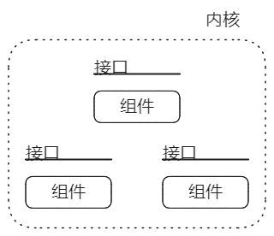
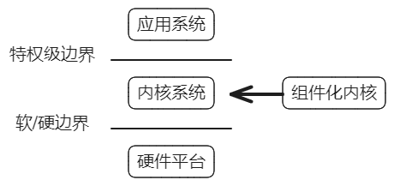
组件化内核的概念
内核系统
运行在内核态的软件，向下管理硬件，向上为应用提供运行环境。可以独立运行。
在Rust中，相当于[main].crate
内核组件
用于构建内核系统的最基本元素，最小可部署单元。
组件可以独立构建和分发，不能独立运行。
在Rust中，相当于[lib].crate
从概念上与其它的组件系统基本类似，各种方案的区别主要在于具体的设计和策略上。
第二部分主要重点讨论两个方面问题：一是组件来源与设计；二是组件与系统的构成关系。

Slide 7
第二部分
组件化内核思路和
通用构建框架

Slide 8
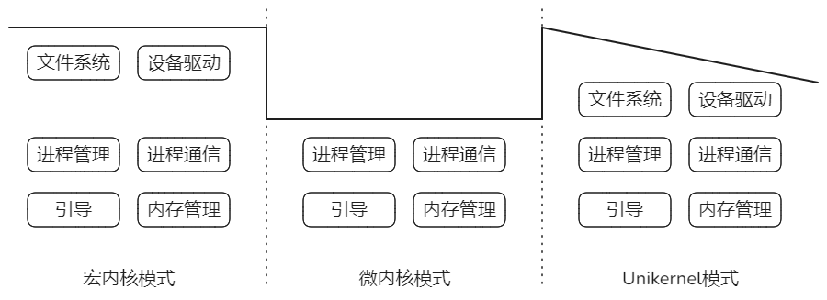
面临的问题和解决思路
问题1：组件的来源（组件从何而来？）
来自对现有操作系统内核的分析和直接的开发实践经验。
各种内核实现之间共性的存在是形成内核组件的基础。
我们的工作：分析和发现共性，进行合理的抽取和封装，形成组件仓库。
从组件化的角度，简单的内核实现往往是复杂内核的基础，
可以通过不断累加组件的方式，从简单内核逐步扩展到复杂内核。
Notes:
1. 纵向：相同模式的各种内核实现，构成与功能基本一致，共性的成分很高。
2. 横向：不同模式的内核实现，同样存在大量的共性功能。
各种内核实现之间共性的存在是形成内核组件的基础。
我们的工作：分析和发现共性，进行合理的抽取和封装，形成组件仓库。
从组件化的角度，简单的内核实现往往是复杂内核的基础，可以通过不断累加组件的方式，从简单内核逐步扩展到复杂内核。

Slide 9
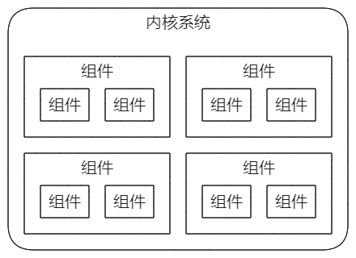
面临的问题和解决思路
问题2：内核系统与组件的关系（内核如何通过组件来构成？）
内核系统由一到多个组件构成；
组件由更小规模的组件嵌套构成。
最小系统可以仅由一个(原子)组件构成。
可以表示为
内核系统 := 组件
组件 := 组件 | (原子)组件
采取该设计的目的是适应内核系统构建的复杂性：
1. 支持规模上从小到大，复杂性上从低到高的逐级构建方式，有利于分解复杂性
2. 针对这种迭代模式，用于开发内核的工具和方法在设计上可以得到简化

Slide 10
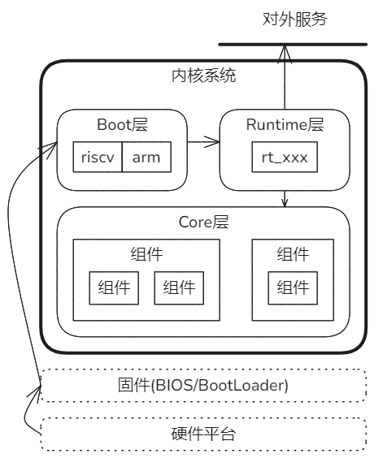
从抽象到具体 - 组件化内核的通用框架
上页给出内核的抽象构成，现在来看框架的具体实现。
框架包括三层：
1. boot层引导内核系统，体系结构相关。
2. runtime层初始化并组织核心组件对外
提供服务。
3. core层包含一组核心组件，提供核心功能。
最简单的内核系统可以仅包含一个原子组件，
复杂内核则可能由多级嵌套的复合组件构成。

Slide 11
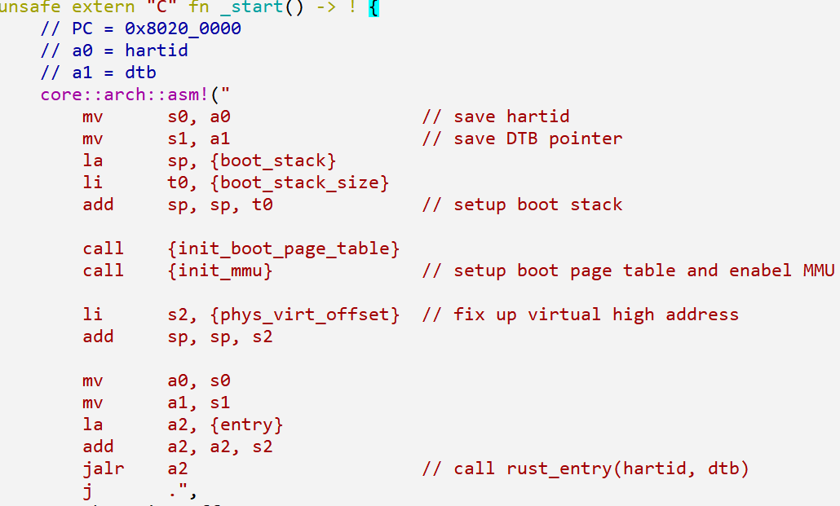
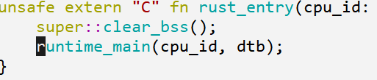
组件化内核的通用框架 - boot层
boot层负责引导内核系统。通常内核的引导可以分为多个阶段，一般两个阶段：early_stage和final_stage。boot层仅包含early_stage，即仅保留最基础的功能，把final_stage的功能推给单独的组件来实现，具有更好的可配置性。例如：异常中断表的初始化功能，不含在内，属于可配置组件。因为对于不同的模式，对它有不同的要求。
内核本质就是裸机程序，引导入口从_start开始
简单固定的分页机制：
仅通过恒等映射映射1G地址空间
从汇编进入Rust世界
runtime层组件入口

Slide 12
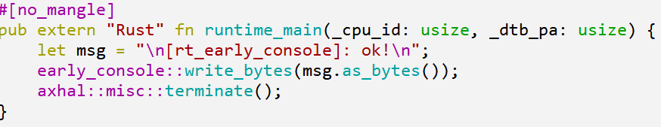
组件化内核的通用框架 - runtime层
Runtime层组件负责初始化并组织核心组件对外提供服务。
Boot层组件执行到最后一步，就是调用runtime_main，移交执行控制权。
1. 把核心组件初始化到就绪状态。
2. 组织和调用核心组件对上层应用提供服务。
Runtime层组件存在的必要性：
核心组件基本都是功能组件，仅仅是被动的接受命令，执行并返回接口。
需要由组织型的Rutime组件主动调用它们，对它们协调和发出指令。
在Rust中，核心组件(core层)的形式都是lib crate；
而Runtime组件相当于bin crate。

Slide 13
组件化内核的通用框架 - core层
核心层组件，提供核心功能。
核心组件的Rust形式是lib crate；
基于Cargo.toml中的[dependencies]，嵌套下级组件。
最简单的内核系统，包含单一的原子核心组件，那么[dependencies]就可能是空；
而对于复杂内核中的那些高级复合组件， [dependencies]可能包含大量子项。

Slide 14
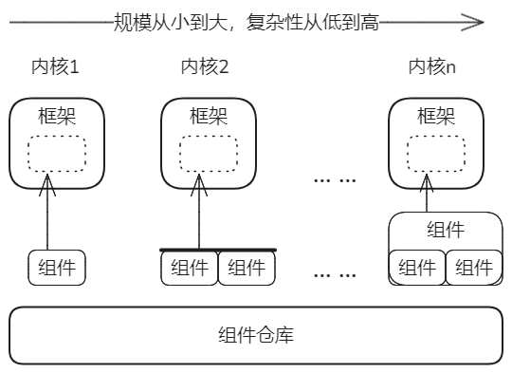
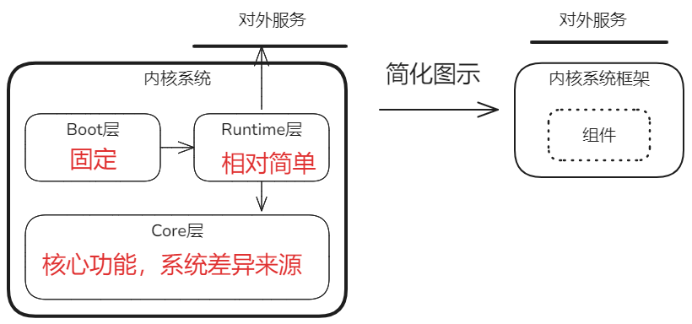
组件化内核的通用框架总结
内核系统 := 通用框架 + 组件
组件特指core层的核心功能组件
通用框架是core组件之外的部分
1. 针对各种模式的内核需求，基于同一套框架，从组件仓库选择组件填充就可以建立满足需要的内核。
2. 对于复杂内核，可以从简单内核基础上，通过不断在框架上增加组件的方式，逐步演进到目标内核。
Notes:
框架是通用的、稳定性。
通过向框架中填充不同功能、不同规模的组件时，让内核为上层应用提供各种类型、不同层级的服务，涵盖从Hello/跑马灯这类简单的验证性内核到宏内核/微内核等复杂的内核模式。

Slide 15
第三部分
组件化内核的
实践过程和示例

Slide 16
组件化内核开发过程概述
第一阶段：以终为始，自顶向下分解目标内核系统，形成构造的路线图。
第二阶段：按照路线图的每一步，逐级构造内核。具体的，每一级都是在通用框架的基础上，增加核心组件的方式完成的，高级系统可以基于低级系统。
作用：把复杂内核的开发任务，转化为一系列相对简单的开发任务。
而每一步的开发任务的核心，就是对核心组件的开发(或引入)，集成和测试验证。
第二阶段的每一步进而分解为4步：
1. 确定核心组件规格
2. 建立测试校验系统
3. 开发或引入核心组件
4. 通过验收后发布到组件仓库

Slide 17
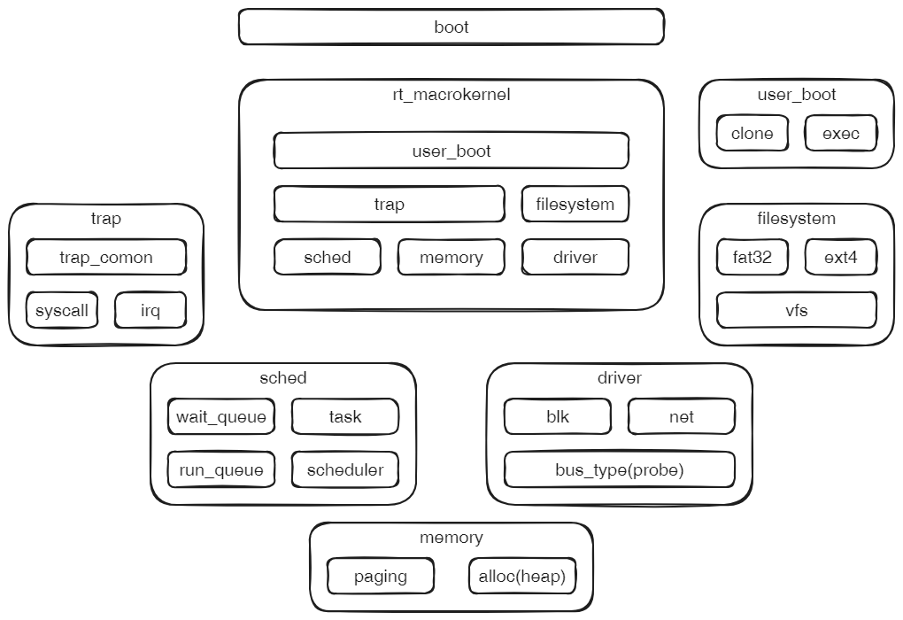
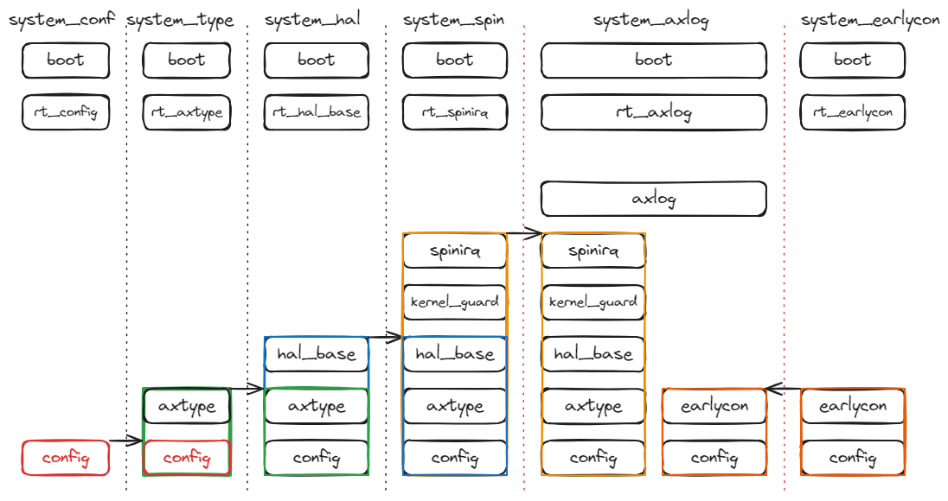
宏内核开发过程示例
示例目标：兼容Linux ABI的组件化宏内核，支持直接运行Linux的原始二进制应用。
第一步：功能分析和分解，形成路线图。
分解获得的每一级组件对应路线上的一步。
第二步：按照路线图，从简单到复杂，结合通用框架建立每一级内核系统，增量迭代直至实现宏内核。

Slide 18
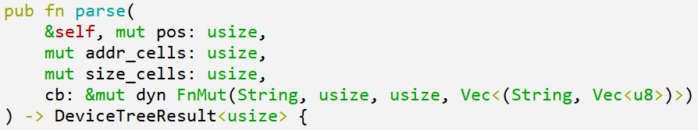
组件开发：第一步 - 确定规格
通过分析对比当前组件在各种内核中的功能和接口，找出共性，定出规格。
以DTB组件为例：
仅需要实现上述形式的单函数接口，就可以满足各类模式内核的需求。

Slide 19
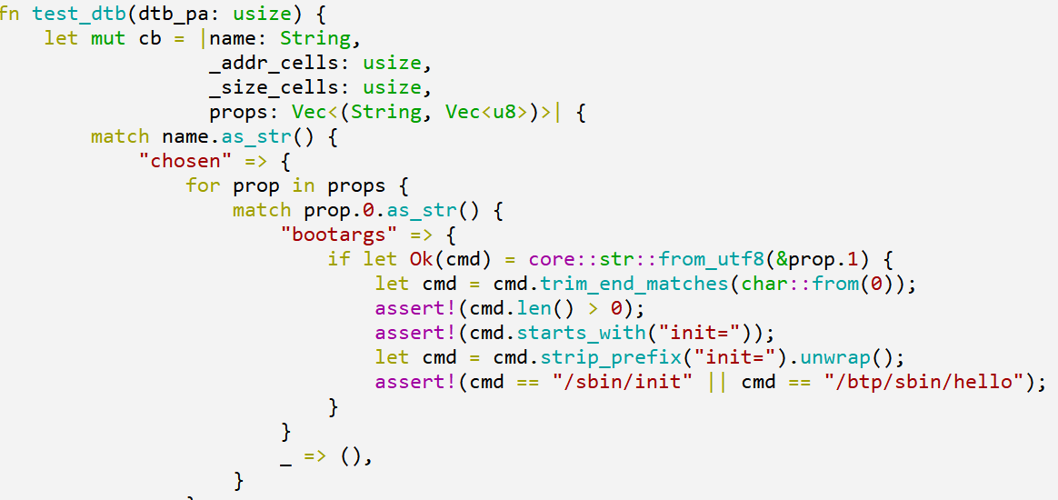
组件开发：第二步 - 建立系统
在实现组件之前，首先需要结合通用框架，建立可以运行的系统，以支持后面对组件的开发、测试和验证。主要任务是实现Runtime组件。仍以dtb为例：
对于功能简单的低级内核，Runtime组件的作用相当于测试用例的Driver，调用各种接口验证功能。

Slide 20
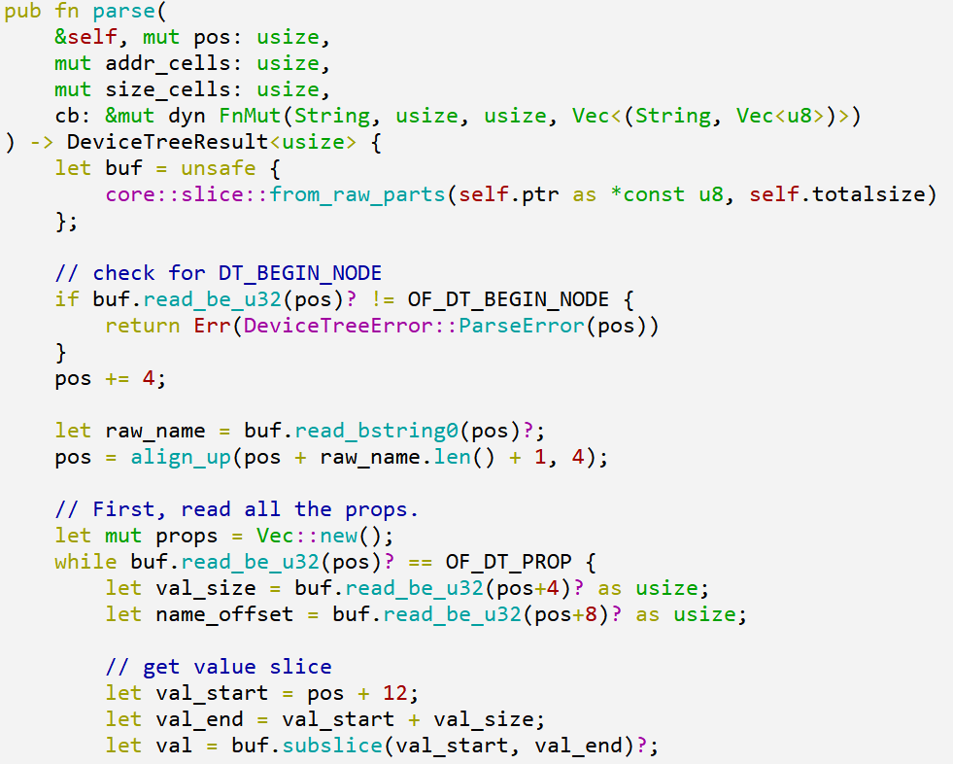
组件开发：第三步 - 组件开发
遵循既定规格，在验证系统的约束下，实现组件功能。

Slide 21
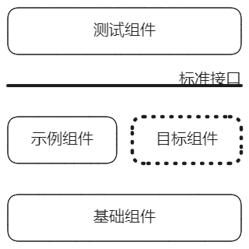
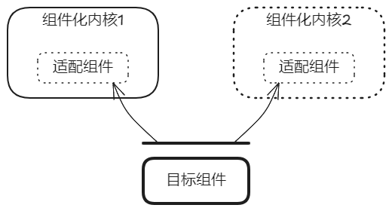
组件开发：第四步 - 验收和发布
验收发布要求分两级：通过基本要求就可以对外发布；通过高级要求可以发布到kernel-crate组织。
基本要求：目标组件通过独立测试
高级要求：目标组件适配到现有内核实现

Slide 22
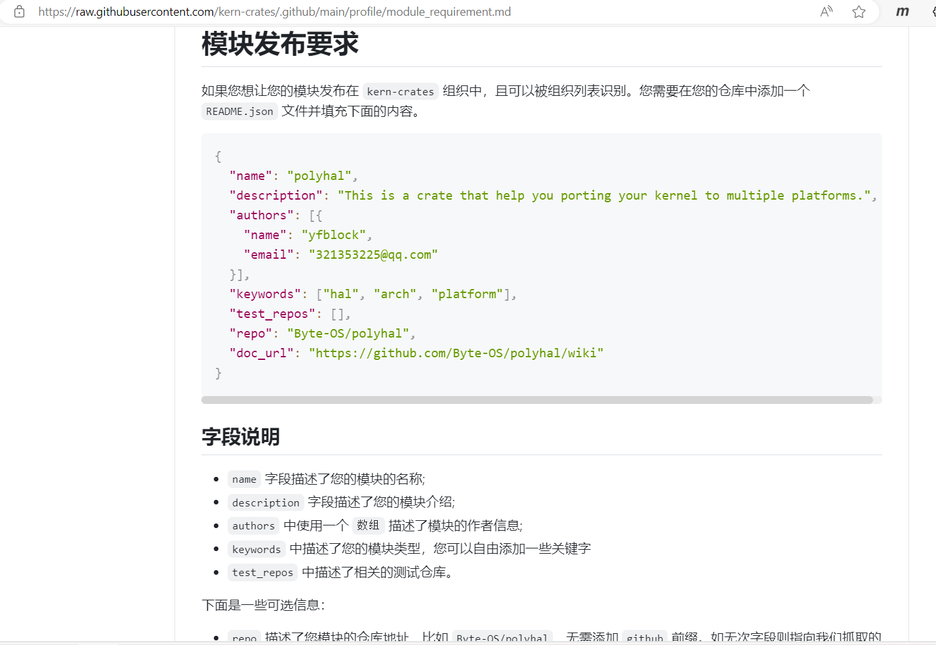
组件开发：第四步 - 验收和发布
发布到kernel-crates的方法。参照如下链接：
raw.githubusercontent.com/kern-crates/.github/main/profile/module_requirement.md

Slide 23
欢迎各位老师同学提出意见！

